Slide 1

ΑΝΑΛΥΣΗ
ΧΡΟΝΟΛΟΓΙΚΩΝ ΣΕΙΡΩΝ
(Time-series Analysis)
ΠΟΣΟΤΙΚΕΣ ΜΕΘΟΔΟΙ ΣΤΗ ΔΙΟΙΚΗΣΗ

Slide 2
Τι είναι η χρονολογική σειρά;
Χρονολογική σειρά ή Χρονοσειρά (ΧΣ, time series) :
Συλλογή από παρατηρήσεις που έγιναν διαδοχικά στο χρόνο
Το σύνολο των τιμών που παίρνει μια μεταβλητή μέσα στο χρόνο.
Οι τιμές της χρονολογικής σειράς (τιμές της μεταβλητής) αναφέρονται σε διαδοχικές χρονικές στιγμές ή περιόδους.

Slide 3
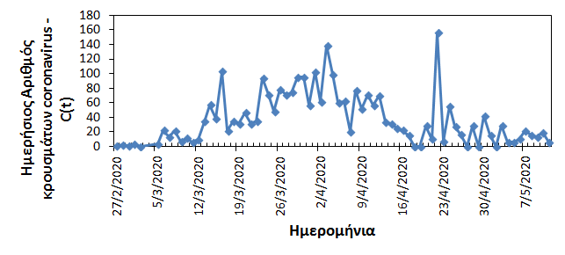
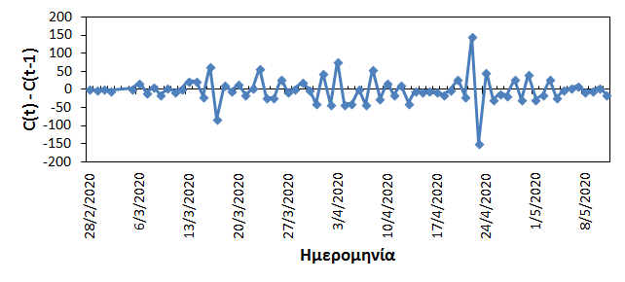
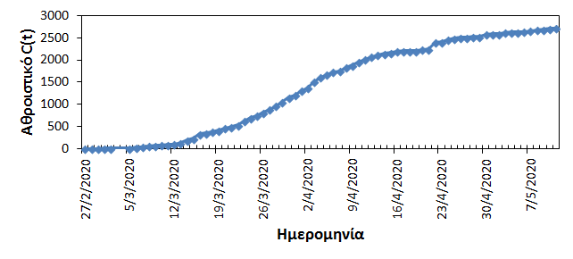
Τι είναι η χρονολογική σειρά;
Ο κορονοϊός στη Ελλάδα
https://www.ecdc.europa.eu/sites/default/files/documents/COVID-19-geographic-disbtribution-worldwide.xlsx

Slide 4
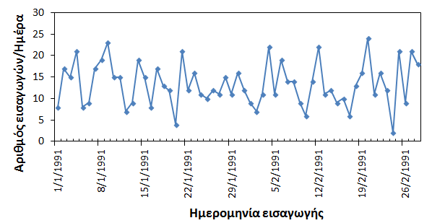
Συμβολική παρουσίαση
Παράδειγμα: Ημερήσιος αριθμός εισαγωγών ηλικιωμένων (+65 ετών) σε ένα νοσοκομείο
Ημερομηνία εισαγωγής | Αριθμός Εισαγωγών/Ημέρα
1/1/1991 | 8
2/1/1991 | 17
3/1/1991 | 15
4/1/1991 | 21
5/1/1991 | 8
6/1/1991 | 9
7/1/1991 | 17
8/1/1991 | 19
9/1/1991 | 23
. | .
. | .
. | .
28/2/1991 | 18
x_{t} ή x(t) , t=1, 2, …, T
t : μονάδα χρόνου (π.χ. έτος, μήνας,…)
x₀, x₁, x₂, x₃, …,x_{i-1}, x_{i}, x_{i+1}, ..., x_{T} → x₀=8, x₁=17, x₂=15, …., x₅₉=18

Slide 5
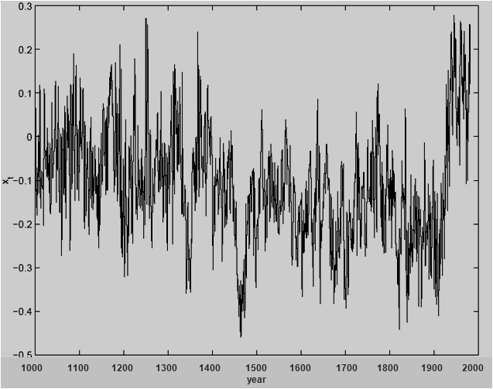
Χρονοσειρά
Time series of reconstructed annual temperatures on Northern Hemisphere from year 1000 until year 2000
Πηγή: Mann, M.E., R.S. Bradley, and M.K. Hughes, Northern Hemisphere Temperatures During the Past Millennium: Inferences, Uncertainties, and Limitations, Geophysical Research Letters 26, 759-762, 1999.

Slide 6
Σκοπός της Ανάλυσης ΧΣ
Περιγραφή (description)
Πως μεταβάλλονται οι διαδοχικές τιμές της ΧΣ ;
Εξήγηση (explanation)
Κατανόηση : για πιο λόγο μεταβάλλονται με τον συγκεκριμένο τρόπο;
Πρόβλεψη : Μπορούμε να προβλέψουμε την τιμή της ΧΣ για μια μελλοντική στιγμή;
Έλεγχος (control)
Τι μπορούμε να κάνουμε ώστε να «ελέγξουμε» τις τιμές που θα πάρει η ΧΣ;

Slide 7
Ανάλυσης ΧΣ
Η μελέτη ΧΣ στηρίζεται στο ότι οι διαδοχικές, στο χρόνο, τιμές κάθε ΧΣ έχουν μια εσωτερική δομή, η οποία και αναλύεται
Διακρίνουμε 2 τύπους προσεγγίσεων στην περιγραφή και ανάλυση των ΧΣ
Στον πρώτο τύπο οι μετρήσεις ή παρατηρήσεις παρουσιάζονται σαν μια συνάρτηση του χρόνου:
x_{t} = f(t)
Στο δεύτερο τύπο μια ΧΣ παρουσιάζεται με ένα δυναμικό μοντέλο:
x_{t} = f(x_{t-1}, x_{t-2}, x_{t-3}, …)
Οι μετρήσεις ή παρατηρήσεις δεν παρουσιάζονται σαν μια συνάρτηση του χρόνου, αλλά σαν μια συνάρτηση του παρελθόντος τους (και πιθανόν του παρελθόντος άλλων μεταβλητών).

Slide 8
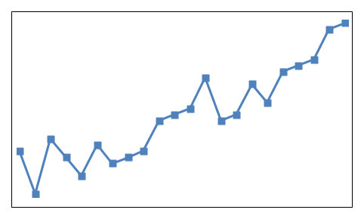
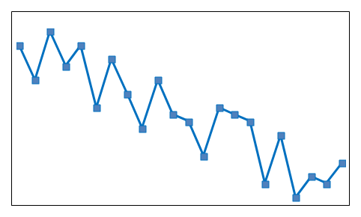
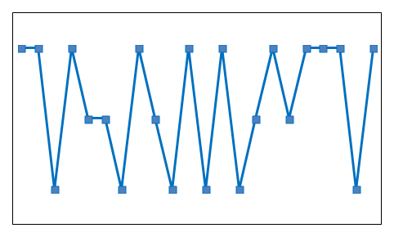
«Κλασσική» διαδικασία ανάλυσης ΧΣ
Το 1ο βήμα στην ανάλυση ΧΣ είναι πάντα η παρουσίασή της σε μορφή γραφική παράστασης
Στην κλασσική διαδικασία ανάλυσης ΧΣ, θεωρούμε ότι η συνάρτηση x_{t} = f(t) της χρονολογικής σειράς μπορεί να αποσυντεθεί σε 4 συνιστώσες (time series components):
Τάση (trend): Όταν οι τιμές αυξάνονται ή μειώνονται με την πάροδο του χρόνου, τότε λέμε ότι στην ΧΣ υπάρχει τάση.
Τάση είναι η μακροχρόνια «γενική κίνηση» που ακολουθεί η ΧΣ.
Όταν οι τιμές μεταβάλλονται γύρω από μια σταθερή τιμή (αναμενόμενη τιμή ή expected value) τότε η ΧΣ λέγεται στάσιμη (stationary).

Slide 9
«Κλασσική» διαδικασία ανάλυσης ΧΣ
Κυκλική συνιστώσα (cyclical): είναι μια κυματοειδής μεταβολή που εξελίσσεται γύρω από την τάση.
Οι τιμές εμφανίζουν ανόδους και καθόδους που δεν έχουν απαραίτητα την ίδια περίοδο (δεν εμφανίζονται με σταθερό χρονικό βήμα). Υπάρχουν δηλαδή οι λεγόμενες κυκλικές επαναλήψεις.
Αντιπροσωπεύει τις επαναλαμβανόμενες κυμάνσεις γύρω από την τάση που η διάρκειά τους είναι μεγαλύτερη του έτους
Εποχική συνιστώσα (Seasonality): κυκλική συνιστώσα με περίοδο ίση ή μικρότερη του έτους. Οι τιμές της ΧΣ επηρεάζονται έντονα από εποχικούς παράγοντες
Τυχαία συνιστώσα (noise, random-irregular movements): παρουσιάζει όλες τις μεταβολές της ΧΣ που δεν μπορούν να αποτελούν μέρος των προηγούμενων συνιστωσών

Slide 10
Προσθετικό υπόδειγμα
x_{t} = T(t) + C(t) + S(t) + I(t)
T ≡ Τάση: μονότονη συνάρτηση (αυξητική/ θετική / ανοδική- σταθερή - μειούμενη /αρνητική/ καθοδική)
C ≡ Κυκλική συνιστώσα: περιοδική συνάρτηση με περίοδο >> 1 έτος
S ≡ Εποχική συνιστώσα: περιοδική συνάρτηση με περίοδο < 1έτος
I ≡ Τυχαία Συνιστώσα: τυχαία συνάρτηση (στοχαστική διαδικασία)
Οι 4 συνιστώσες εκφράζονται στην ίδια μονάδα μέτρησης με τη μεταβλητή x.
Προσθετικό υπόδειγμα π.χ. όταν η εποχική συνιστώσα διατηρείται σταθερή σε σχέση με την τάση

Slide 11
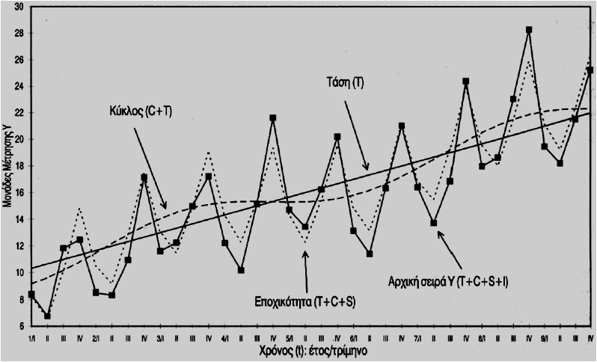
Οι τέσσερις συνιστώσες μιας ΧΣ

Slide 12
Πολλαπλασιαστικό υπόδειγμα
x_{t} = T(t) · C(t) · S(t) · I(t)
Πολλαπλασιαστικό υπόδειγμα π.χ. όταν η εποχική συνιστώσα ποικίλει ανάλογα με την τάση, αυξάνει (μειώνεται) όταν η τάση είναι ανοδική (καθοδική)
Μόνο η συνιστώσα Τ εκφράζεται στην ίδια μονάδα μέτρησης με τη μεταβλητή x, οι υπόλοιπες συνιστώσες είναι δείκτες.

Slide 13
Εκτίμηση της Τάσης
Η εκτίμηση της τάσης έχει σαν σκοπό:
την πρόγνωση της τάσης
την εξάλειψη της τάσης από τα αρχικά δεδομένα της ΧΣ όταν θέλουμε να προσδιορίσουμε τις διάφορες βραχυχρόνιες κινήσεις γύρω από την τάση (συνήθως εποχικές και κυκλικές κυμάνσεις)

Slide 14
Εκτίμηση της Τάσης
Το πρώτο βήμα για την ανάλυση μιας ΧΣ είναι η απεικόνιση των δεδομένων σε ένα διάγραμμα χρονοσειράς. Με τον τρόπο αυτό τα χαρακτηριστικά της ΧΣ εμφανίζονται ως γραφικά μοτίβα. Η αναγνώριση των μοτίβων αυτών καθορίζει και το είδος της ανάλυσης που θα ακολουθηθεί.
Χάραξη της τάσης με το χέρι. Χάραξη συνεχούς ευθείας (ή καμπλύλης) γραμμής στο γράφημα της ΧΣ.
Χρονοβόρα και λίγο αξιόπιστη για μεγάλες ΧΣ. Χρησιμοποιείται όταν δεν διαθέτουμε καλύτερο μέσο

Slide 15
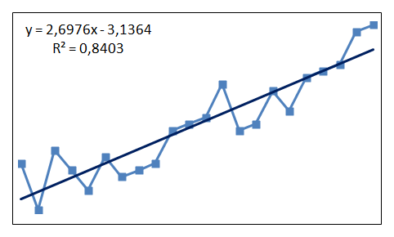
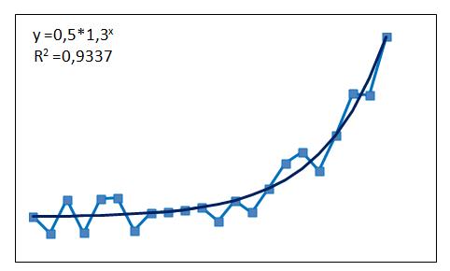
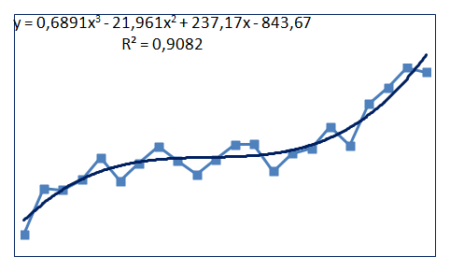
Εκτίμηση της Τάσης
Ανάλυση παλινδρόμησης (Παραμετρική εκτίμηση)
Γραμμικό υπόδειγμα : x_{t} = β₀ + β₁ · t + e_{t}
Εκθετικό υπόδειγμα : x_{t} = β₀ · β₁^{t} + e_{t}
Πολυωνυμικό υπόδειγμα : x_{t} = β₀ + β₁t+ β₂t² + β₃t³ +…+e_{t}

Slide 16
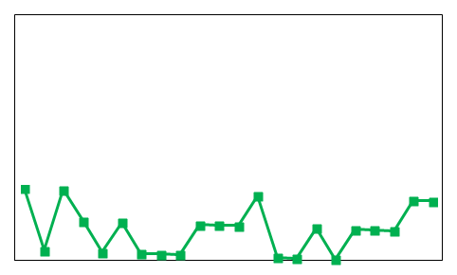
Εκτίμηση της Τάσης
ΧΣ, Τάση
ΧΣ χωρίς την Τάση ή ΧΣ - Τάση

Slide 17
Δείκτης εποχικότητας
Ο δείκτης εποχικότητας παρουσιάζει την έκταση μιας εποχικής επίδρασης σε μια συγκεκριμένη χρονική περίοδο του έτους.
Ο δείκτης εποχικότητας μετράει κατά πόσο η μέση τιμή μιας ορισμένης χρονικής περιόδου είναι μεγαλύτερη ή μικρότερη από τη μέση τιμή όλων των τιμών της ΧΣ.

Slide 18
Εκτίμηση εποχικότητας - Δείκτης εποχικότητας
Ο παρακάτω πίνακας δείχνει για μια περίοδο 4 ετών τις μηνιαίες πωλήσεις (1000€) ενός μεγάλου εκδοτικού οίκου ειδικευμένου σε πανεπιστημιακά βιβλία
Μήνας | 1 | 2 | 3 | 4 | 5 | 6 | 7 | 8 | 9 | 10 | 11 | 12
Έτος
1 | 196 | 188 | 192 | 164 | 140 | 120 | 112 | 140 | 160 | 168 | 192 | 200
2 | 200 | 188 | 192 | 164 | 140 | 122 | 132 | 144 | 176 | 168 | 196 | 194
3 | 196 | 212 | 202 | 180 | 150 | 140 | 156 | 144 | 164 | 186 | 200 | 230
4 | 242 | 240 | 196 | 220 | 200 | 192 | 176 | 184 | 204 | 228 | 250 | 260

Slide 19
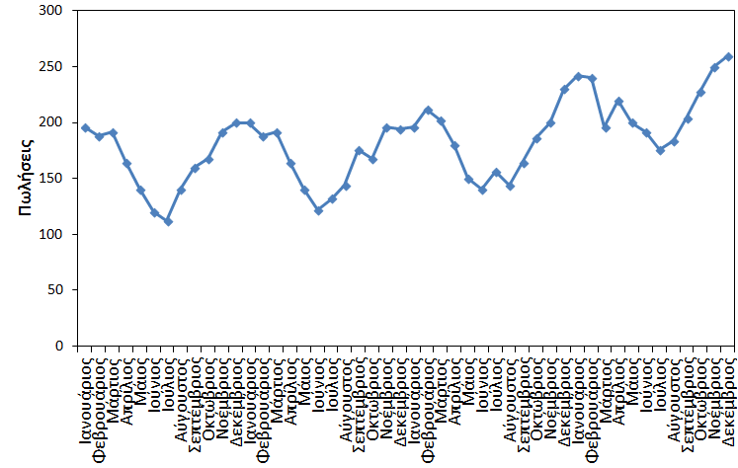
Εκτίμηση εποχικότητας - Δείκτης εποχικότητας
Οι πωλήσεις βιβλίων δείχνουν εποχικότητα, με μεγάλες τιμές κατά τους χειμερινούς μήνες και μειούμενες κατά τους καλοκαιρινούς

Slide 20
Εκτίμηση εποχικότητας - Δείκτης εποχικότητας
Ο παρακάτω πίνακας δείχνει για μια περίοδο 4 ετών τις μηνιαίες πωλήσεις (1000€) ενός μεγάλου εκδοτικού οίκου ειδικευμένου σε πανεπιστημιακά βιβλία
Μήνας | 1 | 2 | 3 | 4 | 5 | 6 | 7 | 8 | 9 | 10 | 11 | 12 | Σύνολο
Έτος
1 | 196 | 188 | 192 | 164 | 140 | 120 | 112 | 140 | 160 | 168 | 192 | 200 | 164
2 | 200 | 188 | 192 | 164 | 140 | 122 | 132 | 144 | 176 | 168 | 196 | 194 | 168
3 | 196 | 212 | 202 | 180 | 150 | 140 | 156 | 144 | 164 | 186 | 200 | 230 | 180
4 | 242 | 240 | 196 | 220 | 200 | 192 | 176 | 184 | 204 | 228 | 250 | 260 | 216
Μέση τιμή (Di): | 208,50 | 207 | 195,5 | 182,0 | 157,5 | 143,5 | 144,0 | 153,0 | 176,0 | 187,5 | 209,5 | 221,0 | 182,08
Δείκτης (Si = Di/D) | 1,15 | 1,14 | 1,07 | 1,00 | 0,86 | 0,79 | 0,79 | 0,84 | 0,97 | 1,03 | 1,15 | 1,21 | 12
Δείκτης (Si = Di-D) | 26,42 | 24,92 | 13,42 | -0,08 | -24,58 | -38,58 | -38,08 | -29,08 | -6,08 | 5,42 | 27,42 | 38,92 | 0
=(196+…+200)/12
=208,5/182,08
=208,5-182,08
=(196+200+196+242)/4
=(196+188+…+250+260)/48

Slide 21
Εκτίμηση εποχικότητας - Δείκτης εποχικότητας
Υποθέτουμε ότι θέλουμε να υπολογίσουμε το δείκτη εποχικότητας και την τάση και στη συνεχεία να προβλέψουμε τις πωλήσεις του Ιουλίου του 5^{ου} έτους
Το πρώτο βήμα θα είναι να υπολογίσουμε τους μηνιαίους δείκτες εποχικότητας. Ο δείκτης εποχικότητας του Ιανουαρίου, για παράδειγμα, θα υπολογιστεί χρησιμοποιώντας τις τιμές των τεσσάρων ετών:
S(Ιαν) = D(Ιαν)/D = 208.5/182.08 = 1.15
ή
S(Ιαν) = D(Ιαν) - D = 208.5 - 182.08 = 26.42
Παρόμοιες μετρήσεις γίνονται και για όλους τους άλλους μήνες. Οι δείκτες παρουσιάζονται στον προηγούμενο πίνακα. Σημειώστε ότι οι πρώτοι δείκτες εποχικότητας αθροίζουν στο 12, ενώ οι δεύτεροι στο 0.

Slide 22
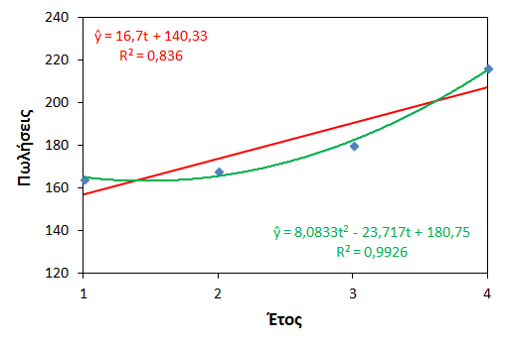
Εκτίμηση Τάσης
Παρατηρώντας ότι υπάρχει μια αυξητική τάση στις πωλήσεις των διαδοχικών ετών. Μπορούμε να υπολογίσουμε την τάση χρησιμοποιώντας τις μέσες ετήσιες πωλήσεις των 4 ετών. Χρησιμοποιώντας το γραμμικό και το πολυωνυμικό υπόδειγμα 2^{ου} βαθμού, βλέπουμε ότι το πολυωνυμικό υπόδειγμα εκφράζει καλύτερα την τάση στις πωλήσεις.
Έτος | Πωλήσεις | Εκτίμηση πωλήσεων (Πολυωνυμικό)
1 | 164 | 165,1
2 | 168 | 165,6
3 | 180 | 182,3
4 | 216 | 215,2

Slide 23
Τάση + Εποχικότητα
Χρησιμοποιώντας την προηγούμενη τετραγωνική εξίσωση μπορούμε να προβλέψουμε τις μέσες μηνιαίες πωλήσεις του 5^{ου} έτους. Για t = 5 η εξίσωση γίνεται:
ŷ = 180,75 – 23,717*5 + 8,0833*5² = 264,25
Τελικά η προβλεπόμενη τιμή για τον μήνα Ιούλιο του 5^{ου} έτους θα υπολογιστεί :
Πολλαπλασιάζοντας τις μέσες μηνιαίες πωλήσεις του έτους (που υπολογίστηκαν από της εξίσωση της τάσης) με το δείκτη εποχικότητας του Ιουλίου, που είναι 0.79, δηλαδή, (264.25) * (0.79) ≈ 209
ή
Προσθέτοντας στις μέσες μηνιαίες πωλήσεις του έτους (που υπολογίστηκαν από της εξίσωση της τάσης) το δείκτη εποχικότητας του Ιουλίου, που είναι -38.08, δηλαδή, (264.25) + (-38.08) ≈ 226
MSE = Σ(ŷ-y)²/n MSE (Προσθετικό)= 77,01 MSE (Πολλαπλασιαστικό)= 92,39

Slide 24
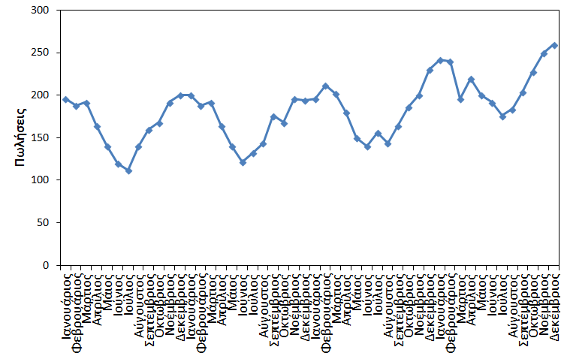
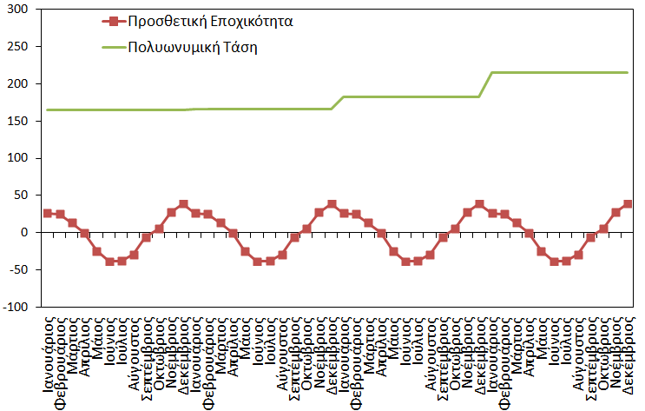
Τάση + Εποχικότητα
Χρονολογική σειρά
Συνιστώσες ΧΣ

Slide 25
Τάση + Εποχικότητα

Slide 26
Πρόβλεψη με χρήση των συνιστωσών
Συνοπτικά η διαδικασία πρόβλεψης συνοψίζεται στα παρακάτω 3 βήματα :
Βήμα 1. Υπολογίζεται η μελλοντική τάση χρησιμοποιώντας την εξίσωση της τάσης
Βήμα2. Πολλαπλασιάζεται η τιμή που προκύπτει από την τάση, στο βήμα 1, με το δείκτη εποχικότητας (ή προστίθεται η τιμή που προκύπτει από την τάση, στο βήμα 1, στο δείκτη εποχικότητας)
Βήμα 3. Πολλαπλασιάζεται (ή προστίθεται) η τιμή που προκύπτει στο βήμα 2, με το δείκτη κυκλικότητας

